Slide 1
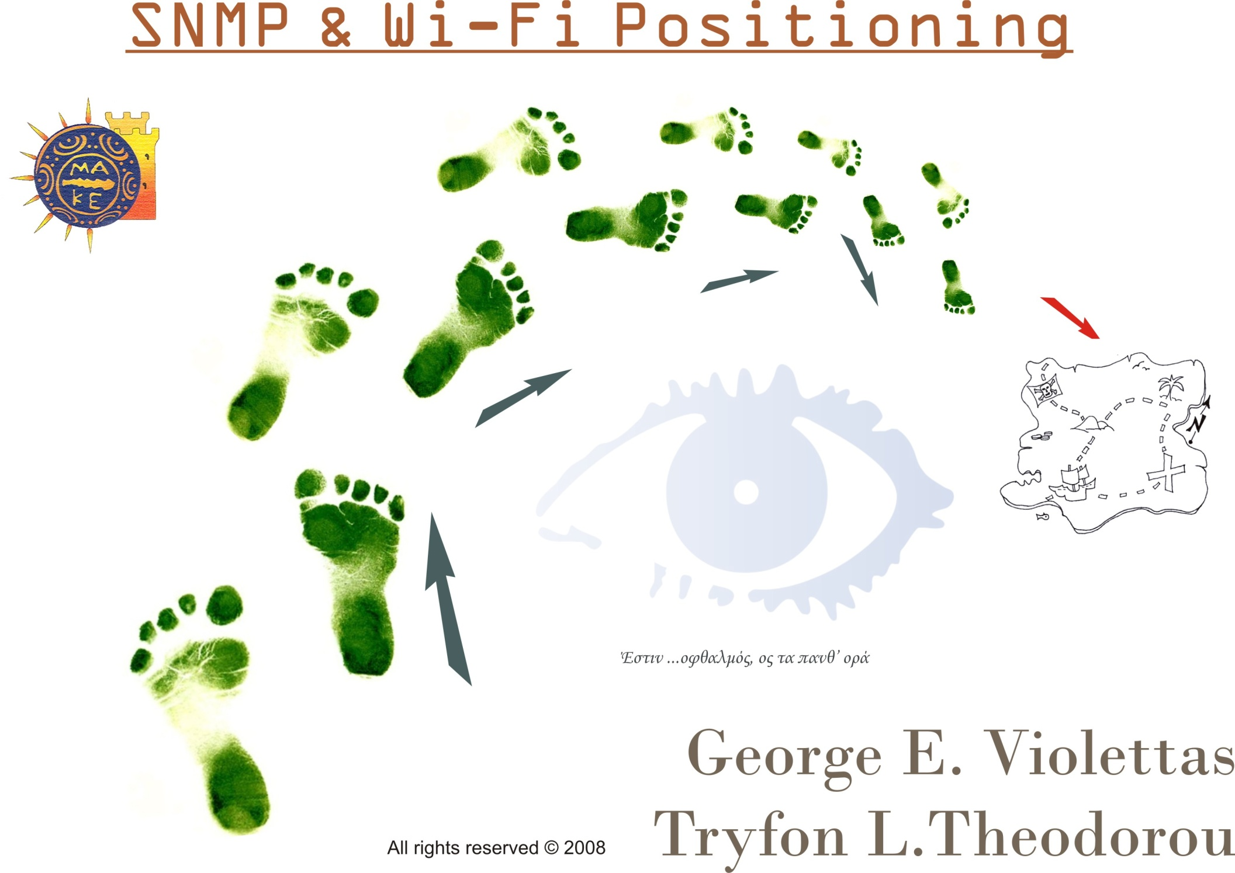

Slide 2
Τι κάναμε:
Η εργασία περιγράφει την έρευνα που κάναμε για την δημιουργία μίας εφαρμογής η οποία παρακολουθεί μέσω SNMP οποιοδήποτε δίκτυο με όλες τις παραμέτρους του. Στην ίδια εφαρμογή υλοποιήσαμε πρωτότυπους αλγόριθμους εύρεσης θέσης ενός κινούμενου σταθμού, εκμεταλλευόμενοι την πληροφορία της στάθμης του σήματος εκπομπής των ασύρματων δικτύων (802.11).

Slide 3
Προβλήματα που αντιμετωπίσαμε – Λύσεις που δώσαμε
Έγινε έρευνα πεδίου και δειγματοληψία,
  σχετικά με την στάθμη σήματος (SNR)
  σχετικά με την απόσταση και τα επιμέρους υλικά (καλώδια, κεραίες κτλ).
Εντοπίστηκαν ελαττώματα και ασάφειες του πρωτοκόλλου 802.11,
Λύθηκαν τα προβλήματα που παρουσιάστηκαν για την εύρεση θέσης (positioning)
Δημιουργήθηκε εφαρμογή που αντλεί πληροφορία από βιβλιοθήκες (WMI, NDIS, Native WI-FI)

Slide 4
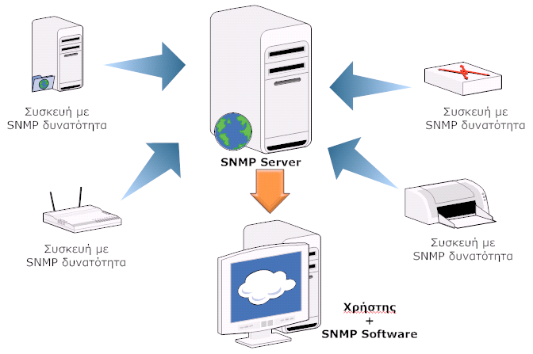
SNMP

Slide 5
SNMP
Πολλές οντότητες δικτύου, ανταποκρίνονται σε εντολές SNMP με κατάλληλα μηνύματα και ενέργειες
Ένα πρωτόκολλο διαχείρισης που μεταφέρει τις πληροφορίες
Μία οντότητα η οποία έχει την δυνατότητα να δεχθεί μηνύματα SNMP ή να δημιουργήσει εντολές (Διαχειριστής SNMP),
SNMP οντότητα, είναι μία συσκευή που έχει ενεργοποιημένο το πρωτόκολλο, π.χ. Η/Υ, router, hub/switch, network camera, ακόμη και αποκωδικοποιητής

Slide 6
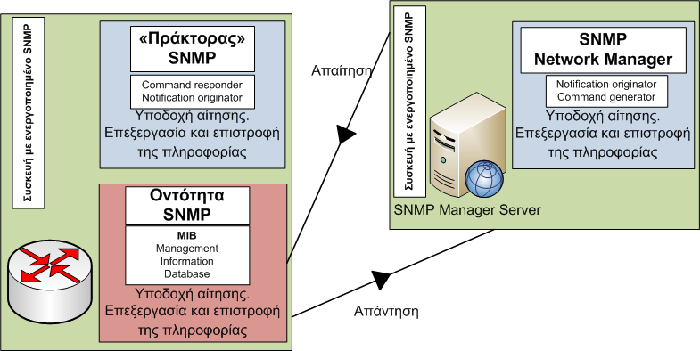
SNMP

Slide 7
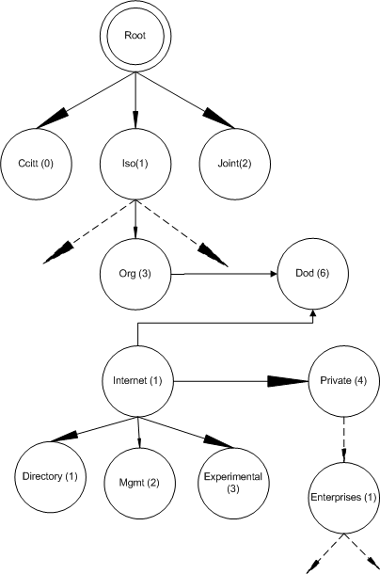
OID
Private company
1.3.6.1.4.1.42.x.x.x.

Slide 8
Positioning

Slide 9

Positioning 2
d = distance (μέτρα)
λ = μήκος κύματος (μέτρα)
f = frequency (Hz)
C = Speed of light

Slide 10



SNR vs RSSI
PROXIM Says:
Προσθήκη μεταβλητής σφάλματος S

Slide 11
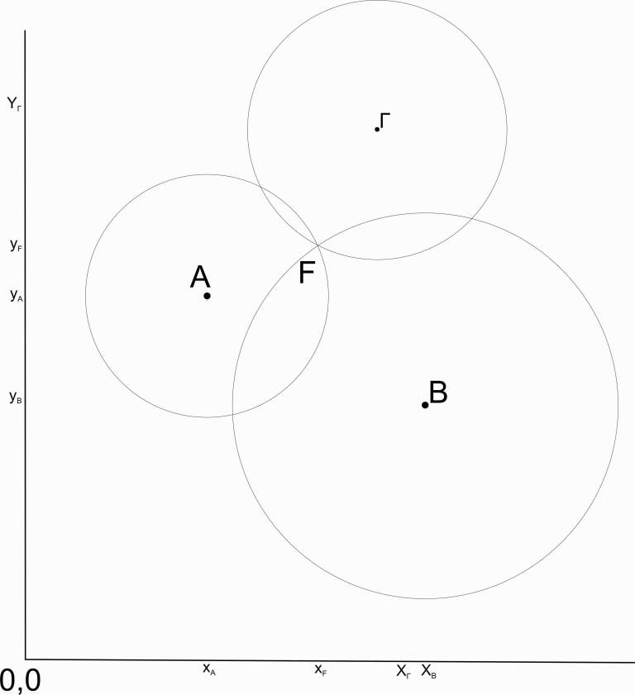
Triangulation
Αφαίρεση ανά δύο, ανά μέλη
Δύο πρωτοβάθμιες εξισώσεις

Slide 13
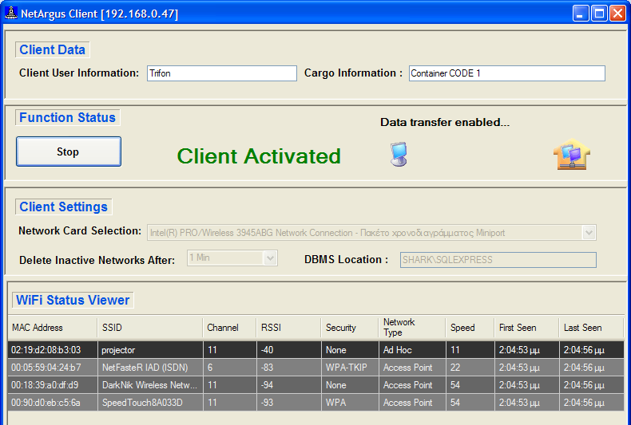
NetArgus Client

Slide 14
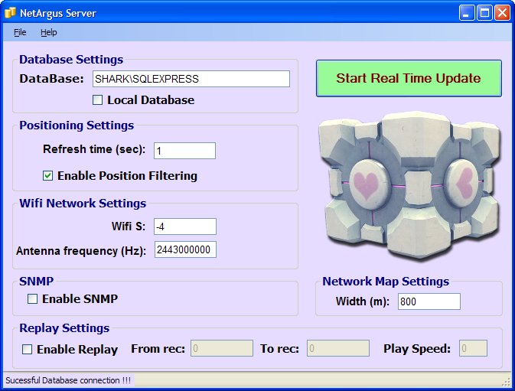
NetArgus Server

Slide 15
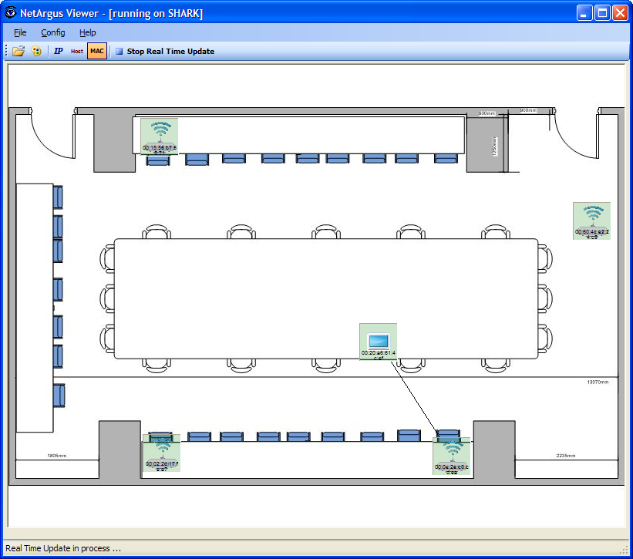
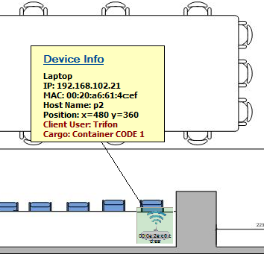
NetArgus Viewer

Slide 16
Συμπεράσματα
Πρόβλημα σε κλειστούς χώρους
Παρεμβολές
RSSI ακέραιος αριθμός
Προσθήκη φίλτρων
SNMP ready

Slide 17
Επεκτάσεις
SNMP (π.χ. πρωτόκολλα routing , RIP, BGP)
Wi-Fi Roaming
RSSI calibration
Positioning Filters
Εύρεση γνωστού σταθμού στον χώρο
Χαρτογράφηση χώρου (στάθμης σήματος)
3-tier εφαρμογές

Slide 18

Ευχαριστούμε…
Βιολέττας Γεώργιος
Θεοδώρου Τρύφων
Πανεπιστήμιο Μακεδονίας © 2008
Μεταπτυχιακό Εφαρμοσμένης Πληροφορικής

